Slide 1
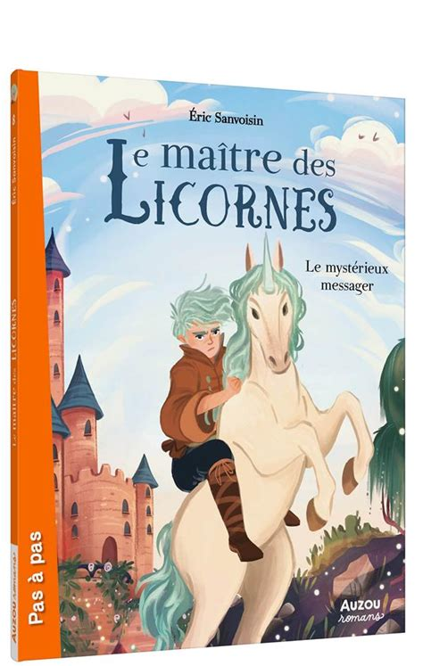







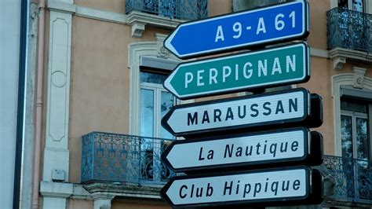

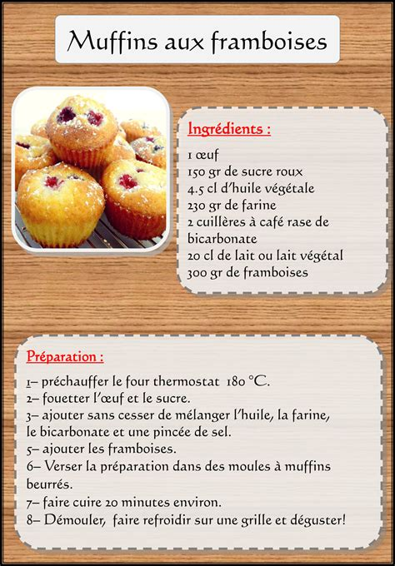

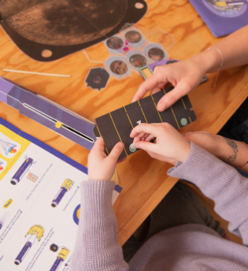
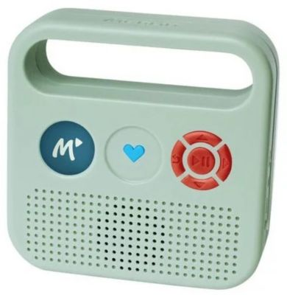
10 idées pour lire
 | Petits romans, albums de littérature de jeunesse A lire avec eux, même les plus grands adorent qu’on leur lise encore des histoires!
 | Bandes dessinées Moins impressionnant à lire qu’un roman pour les jeunes lecteurs et ceux qui n’aiment pas lire.
 | Magazines Il en existe sur tous les thèmes: les copines, les tracteurs, les animaux, Naruto, Ninjago,...
 | Panneaux Lire les panneaux de direction sur le chemin, les panneaux explicatifs lors d’une visite.
 | Recette Suivre une recette pour faire un dessert, un plat, un apéritif, une cocktail,...
 | Loisirs créatifs Suivre un tutoriel pour fabriquer quelque chose (couture, bricolage enfant,...) Clic sur l’image pour découvrir le magazine Pandacraft.
 | Des livres à énigmes Avec une histoire en fil rouge et des énigmes à résoudre pour avancer dans l’histoire, ou des énigmes à piocher en fonction des envies suivant la collection!
 | Mangas Même avantage que les BD. Clic sur l’image pour avoir une proposition de mangas pour 6-8 ans.
 | Les guides pour jeux vidéos Si votre enfant a un jeu vidéo fétiche (ex: Minecraft), il existe des guides qui détaillent plein de techniques pour se perfectionner. Attention, beaucoup sont en anglais.
 | Paroles de chansons Chercher les paroles de leurs chansons préférées et en discuter avec eux.
 | Post-it Lui écrire des petits mots sur des post-its et les cacher dans la maison (sur le miroir de la salle de bain, sur la TV, devant son bol,...)
 | Boite à histoires Pour écouter des histoires quand vous n’êtes pas disponible, en voiture,... Avec un casque, c’est l’idéal! Il en existe plein mais notre préférence va à la Merlin car très grand choix d’audios déjà inclus, sans besoin de payer à nouveau.

Slide 2
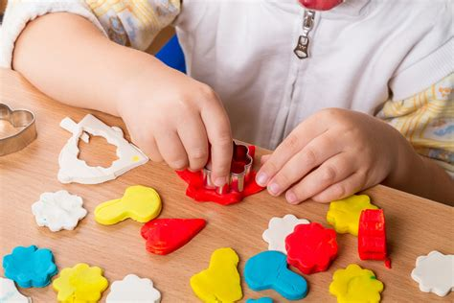
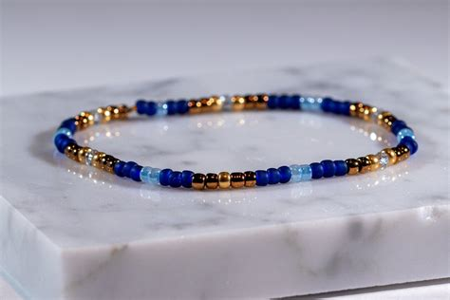
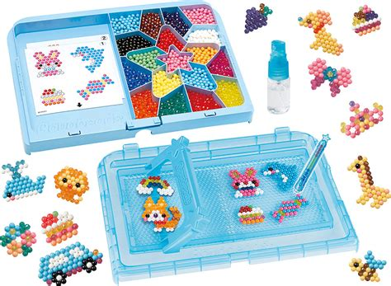
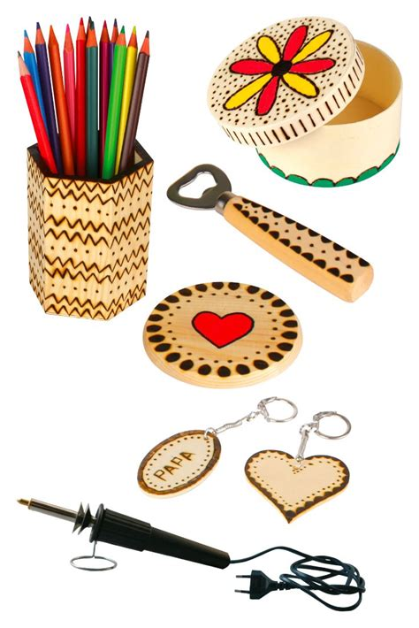
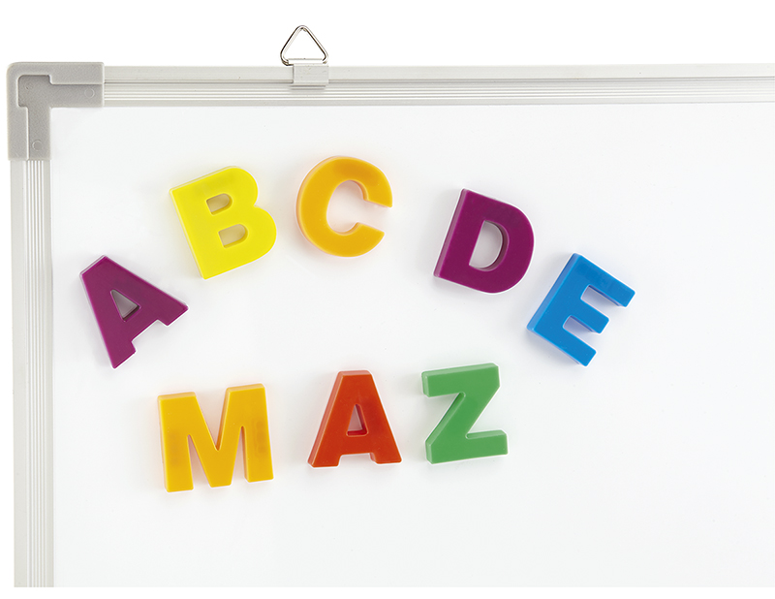
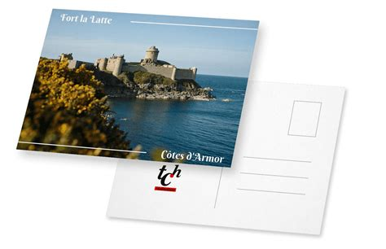
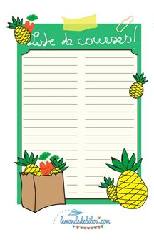




10 idées pour écrire
Les premières activités proposées permettent de développer la motricité fine, essentielle pour être à l’aise dans la tenue du crayon et bien écrire.
 | Pâte à modeler Pâte à modeler classique (qu’on peut fabriquer soi-même), pâte autodurcissante, pâte Fimo (à cuire).
 | Aquabeads Des petites perles qu’on assemble, qu’on vaporise et qui permettent de fabriquer de jolis modèles.
 | Lettres magnétiques Pour écrire des mots, faire la date, la météo, ...
 | Ecrire des Post-it Au tour de votre enfant de vous écrire des petits mots sur des post-it cachés dans la maison!
 | Ecrire des devinettes S’amuser d’abord à l’oral, ensuite à l’écrit à inventer des devinettes: un animal, une personne, un personnage, un objet, un lieu,...
 | Ecrire une histoire Décrire les personnages et le lieu. Expliquer le problème du personnage principal et comment il arrive à le résoudre. Lire son histoire devant toute la famille!
 | Perles Perles en bois, perles de rocail, perles à repasser,... il y en a pour tous les goûts et pour garçons et filles!
 | Pyrogravure Pour créer des objets utiles et personnalisés tout en favorisant la minutie et la précision.
 | Ecrire une carte postale Qu’on parte en vacances ou qu’on reste dans les environs, on peut envoyer une carte à un proche pour lui dire qu’on pense à lui et qu’on passe un bon moment!
 | Ecrire une liste Une liste de course pour faire une recette ensemble, la liste des choses que je voudrais faire pendant les vacances, qui j’ai envie d’inviter, ...
 | Jouer au maitre/ à la maitresse Inventer un exercice, écrire un mot aux parents, donner des défis à ses élèves, écrire une histoire avec ses élèves, ...
 | Ecrire une chanson Choisir une chanson dont on connait bien l’air (ex: Bouge!) et essayer de changer quelques paroles pour la rendre rigolote, farfelue,...

Slide 3
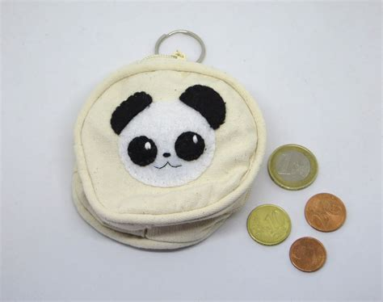
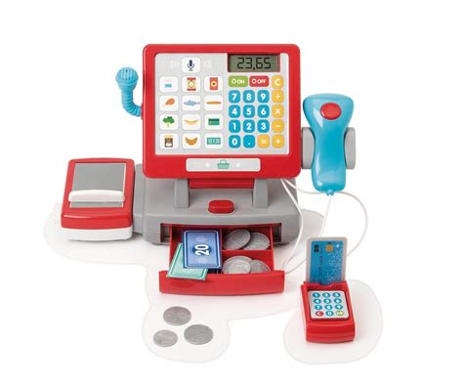

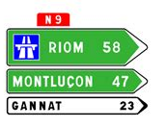
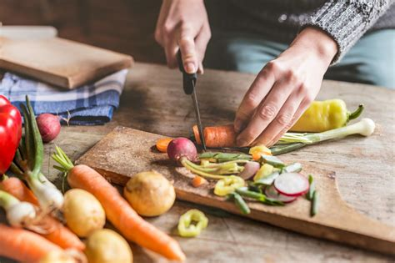
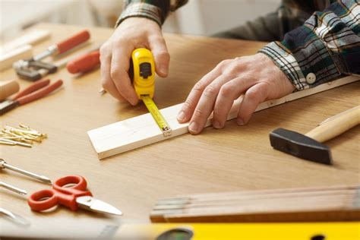
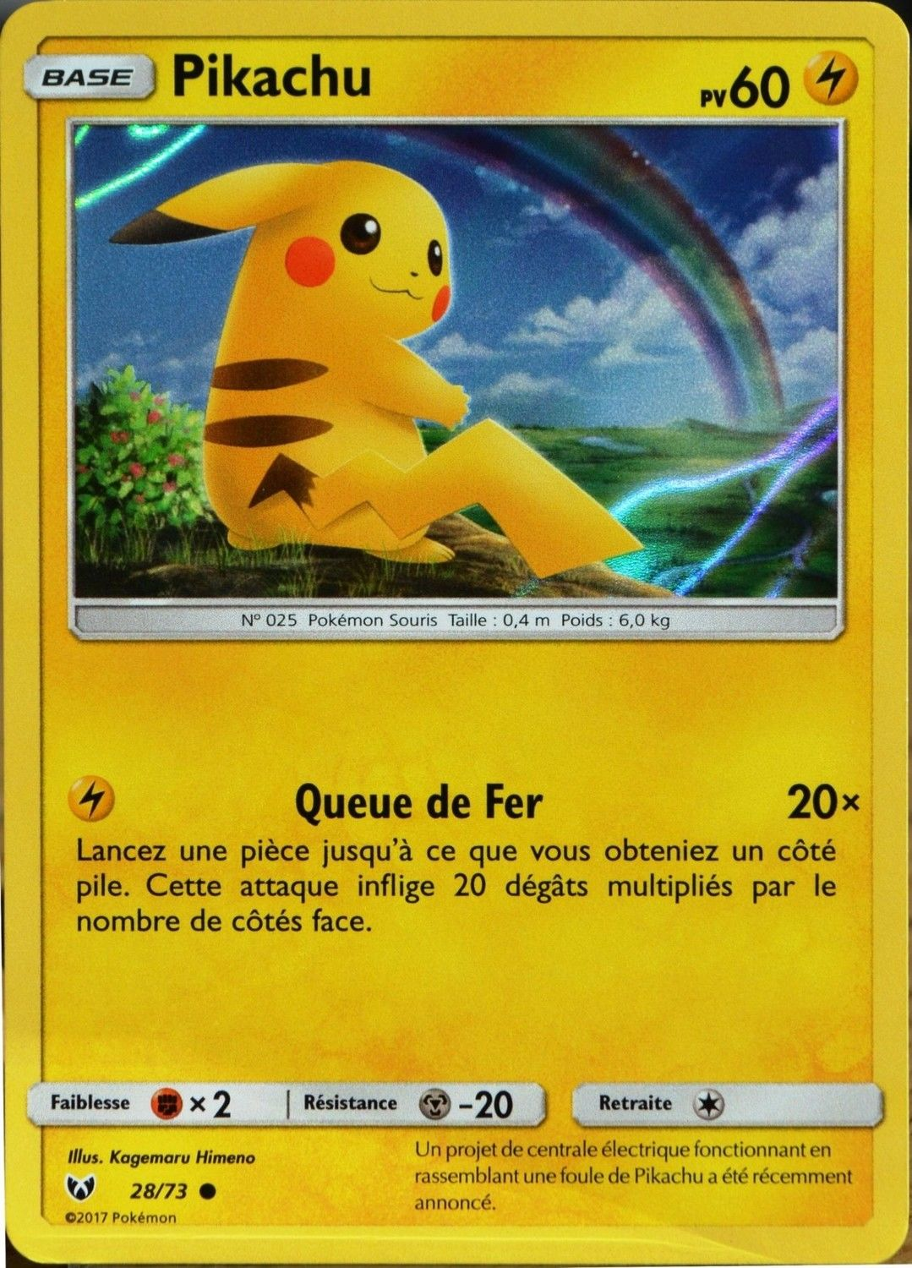
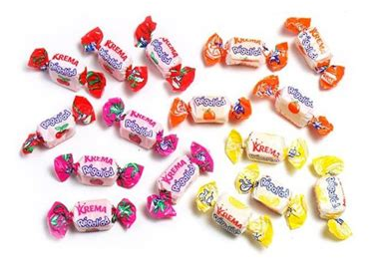
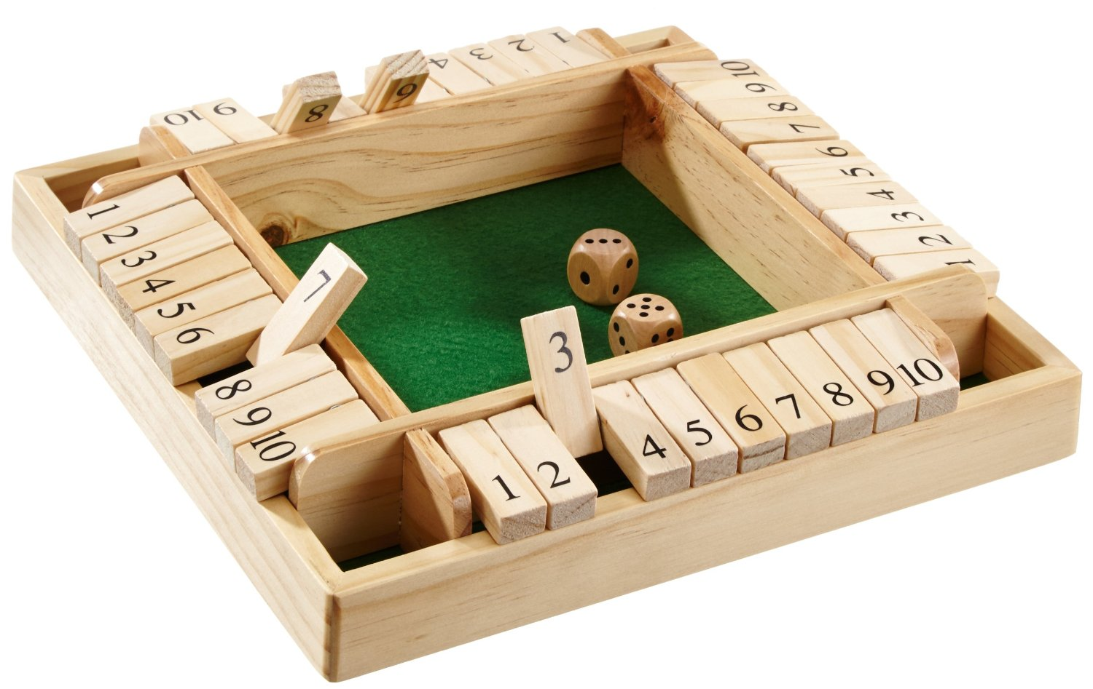
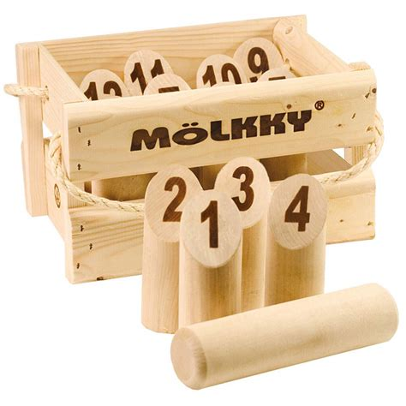
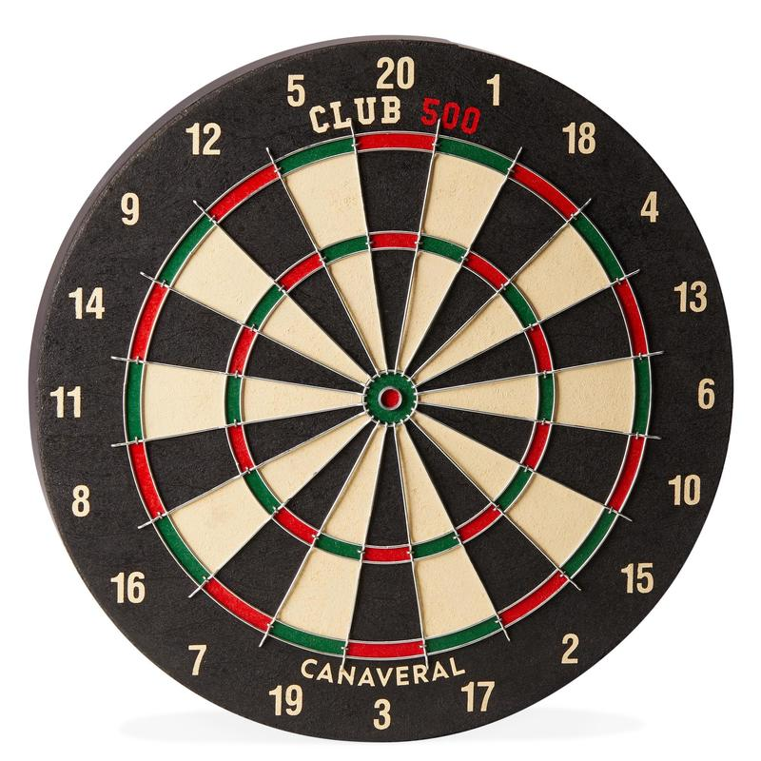
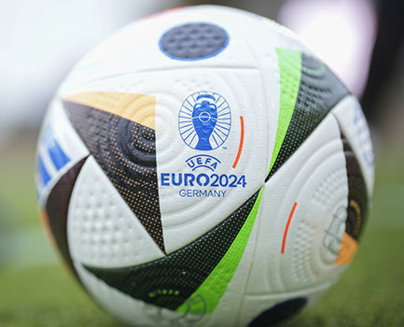
10 idées pour compter
 | Payer – pour de vrai Lui donner l’argent pour acheter le pain, acheter un jouet dans un magasin ou sur un vide-grenier, ...
 | Lire l’heure Lire les heures piles et « et demi » pour les CP, « et quart + moins le quart» pour les CE1 + calculer des durées.
 | Cuisine Peser des ingrédients, mesurer des contenances, doubler des quantités ou diviser,...
 | Cartes Pokémon Inventer des petits problèmes à partir de ces cartes: j’en ai perdu, tu m’en as pris, on se partage, 3 paquets de 10 cartes Pokémon et 6 à côté, ...
 | Shut the box C’est un jeu traditionnel idéal pour les 6-8 ans car il aide à construire les bases des opérations mathématiques et promeut la compréhension de la décomposition des nombres jusqu’à 12.
 | Fléchettes Se fixer un score à atteindre et chercher les différentes façons d’y parvenir (= travail sur les décompositions d’un nombre).
 | Jouer à la marchande Pour de faux, ça marche aussi et si vous avez la même caisse enregistreuse que nous, elle fait également calculatrice!
 | Panneaux Calculer la distance jusqu’à l’arrivée, la distance parcourue, la distance entre deux endroits.
 | Bricolage Tracer des traits, mesurer des longueurs, vérifier des angles droits, ...
 | Bonbons Inventer des petits problèmes à partir de leurs bonbons préférés et à la fin, on a le droit de les manger!!!
 | Molky Un jeu d’extérieur à jouer avec toute la famille, qui s’apparente un peu à la pétanque mais où il ne faut pas dépasser 50 points sinon on recommence à 0!!!
 | Sports Se fixer un objectif et compter le nombre de « jongle », de paniers au baskets, de rebonds sur la raquette de ping-pong,... Compter combien il en manque, combien de plus par rapport à l’objectif de base.

Slide 4

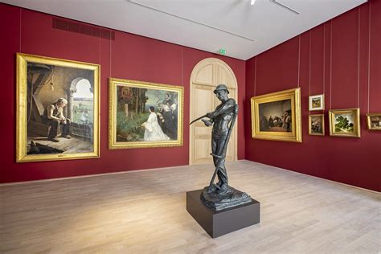
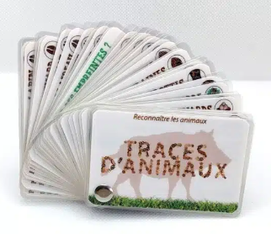
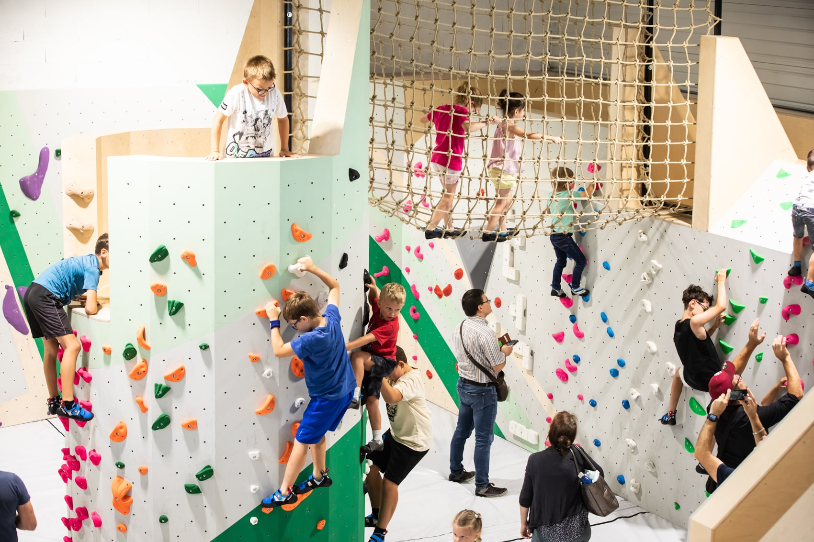
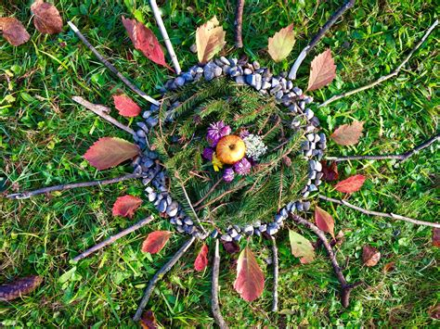
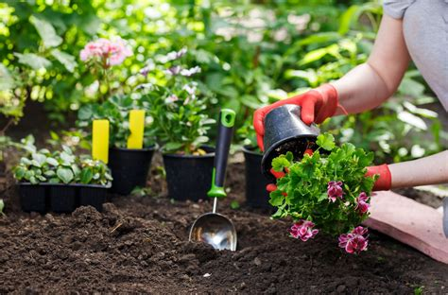
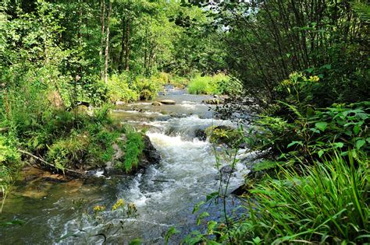

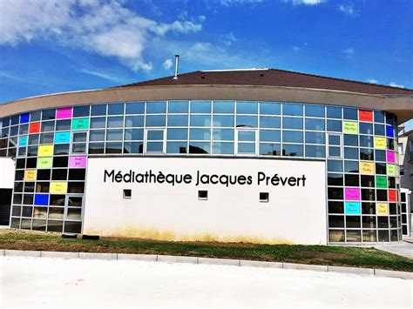
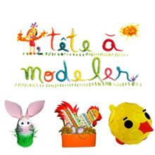


10 idées pour découvrir
 | La soupe de la sorcière Des parcours ludiques type course d’orientation, dans le territoire de l’Auxois. Clic sur l’image pour avoir plus de renseignements.
 | Les carnets de Pierre Des petits carnets pour chercher des choses lors des balades en pleine nature (traces d’animaux, rapaces, champignons,...) Dispos chez Emmie-sphère à Montbard.
 | Faire du landart Ramasser des choses dans la nature et les organiser pour faire un mandala, un dessin,...
 | Se balader Dans les champs, le long de la rivière, en forêt,... Fabriquer un bateau et le tester sur l’eau, faire des ricochets, cueillir des mûres,...
 | Aller à la médiathèque Des livres, des BD, des DVDS, des CDs, des magazines, des mangas, il y en a pour tous les goûts!
 | 1 jour 1 actu Un site pour répondre aux questions que se posent les enfants et déclencher une discussion souvent très riche!
 | Aller au musée Musée Buffon, musée des Beaux-arts, musée de Semur, muséoparc d’Alésia,...
 | Faire du sport Accrobranche, tennis, basket, foot, ping-pong,... Clic sur l’image pour découvrir la salle d’escalade/restaurant sur Chenôve.
 | Jardiner Planter des légumes, des fleurs, enlever les mauvaises herbes, accrocher les tomates, arroser,...
 | Regarder les étoiles La nuit des étoiles aura lieu du 9 au 11 août cette année. Installer une couverture, éteindre toutes les lumières et attendre les étoiles filantes!
 | Faire des bricolages pour enfants Des masques, des pots à crayons, des bateaux pirates, des cadeaux,...
 | Lumni Lumni est l’offre de tous les acteurs de l’audiovisuel public au service de l’éducation pour les élèves et les enseignants. Gratuit et sans publicité, couvre l’ensemble des disciplines scolaires. Jeux, quizz, vidéos, articles, dossiers,...

Slide 5
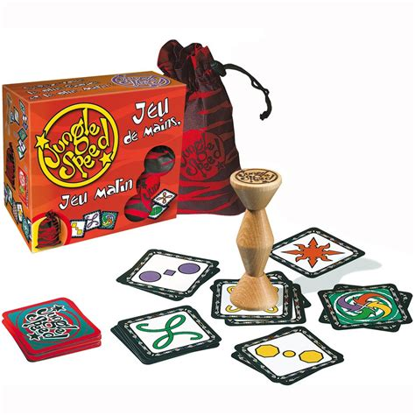
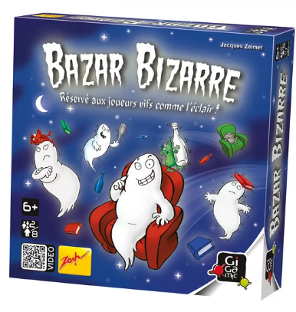
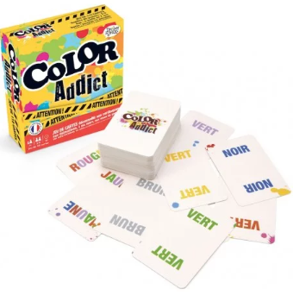
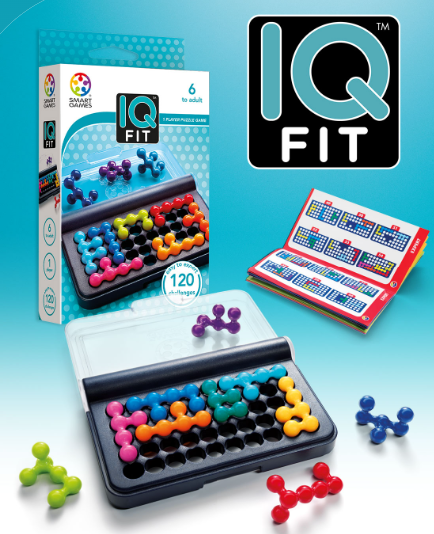
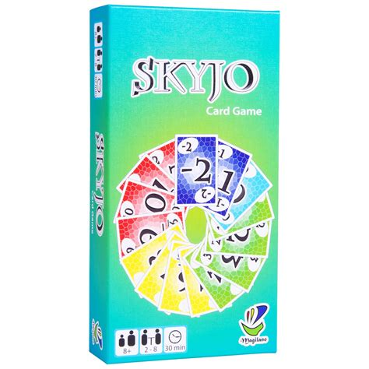
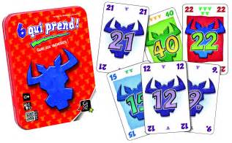
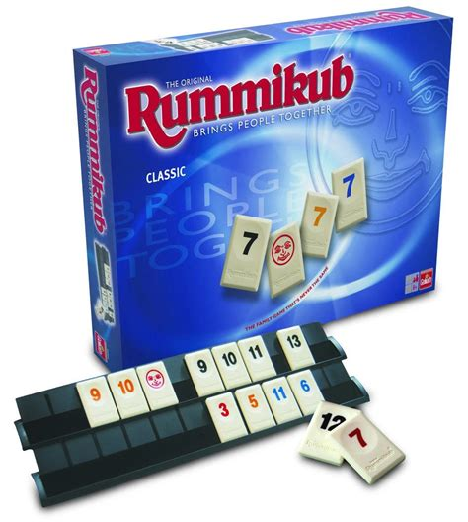
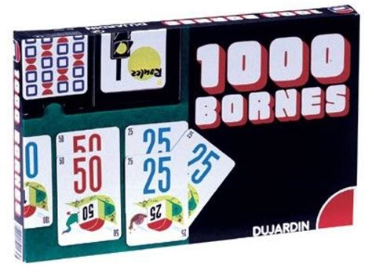
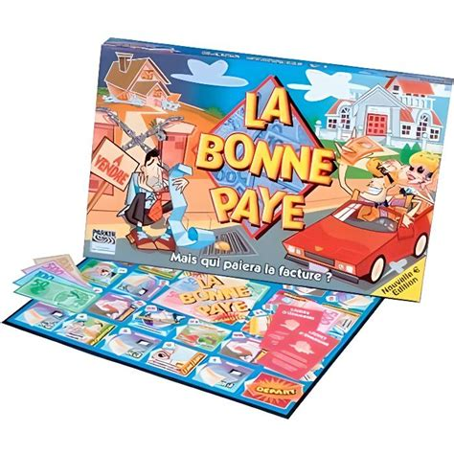
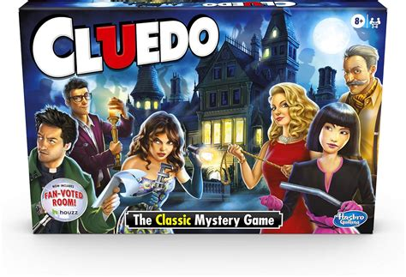
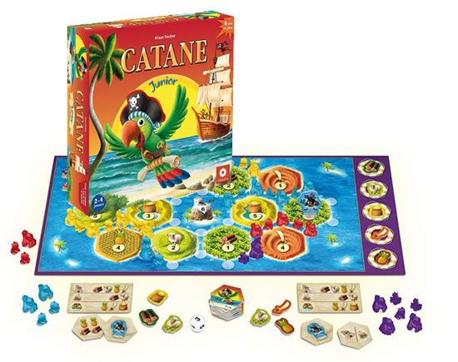
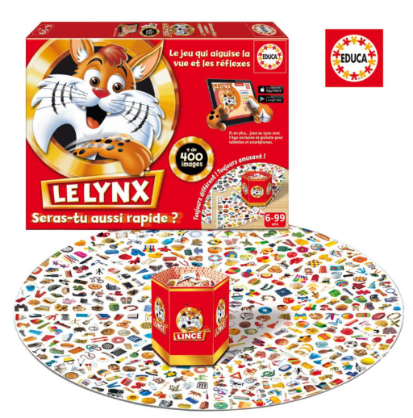
10 jeux à jouer en famille
Tous les jeux ci-dessous sont des grands classiques qui se peuvent se trouver facilement en vide-greniers, sur Vinted ou le Bon coin.
 | Jungle speed Jeu de rapidité pour s’entrainer à être attentif et à bien regarder! Même les plus grands peuvent se tromper s’ils vont trop vite...!
 | Color Addict Jeu de rapidité pour travailler l’attention, et l’inhibition: on lit le mot « vert » mais on doit tenir compte de la couleur avec laquelle il est écrit: « rouge » par exemple.
 | Skyjo LE jeu intergénérationnel du moment! But du jeu: avoir le moins de points possible devant soi à la fin de la partie.
 | Rummikub Un autre jeu intergénérationnel qui permet de travailler la flexibilité mentale: s’adapter au changement du jeu sur la table, trouver d’autres solutions être le premier à poser tous ses pions.
 | La bonne paye Moins long que le Monopoly, mais il permet tout autant de s’entrainer à compter de l’argent.
 | Catane junior Un jeu un peu plus complexe avec un peu plus de stratégies: il faut gérer ses ressources et faire des choix mais tous ne mèneront pas à la victoire...!
 | Bazar Bizarre Jeu de rapidité, d’observation et de déduction. Un élève a déjà battu la maitresse, avis aux compétiteurs! ;)
 | Smartgames Une collection qui fait travailler les méninges des petits comme des grands! Des formats de poches aux beaux jeux plus gros, toujours le même principe: 1 joueur, 1 livret très progressif avec des défis et leurs solutions.
 | 6 qui prend Permet de travailler l’ordre des nombres jusqu’à 100 et de les nommer, mais de façon amusante car il faut faire des paris sur ce que les autres vont jouer.
 | 1000 bornes Permet de calculer jusqu’à 1000 de façon ludique.
 | Cluedo Un jeu de déduction pour élucider le meurtre commis: qui est le coupable? Où était-il? Quelle arme a-t-il utilisée?
 | Le lynx Un jeu d’observation et de rapidité.

Slide 6


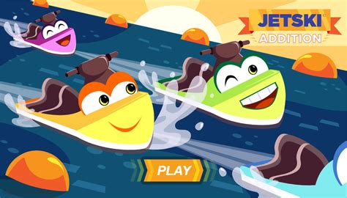
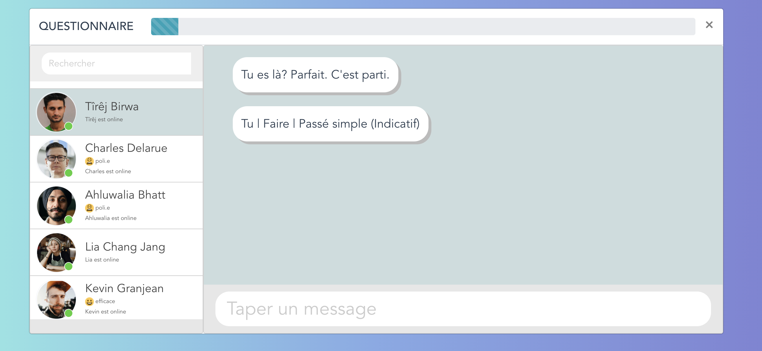

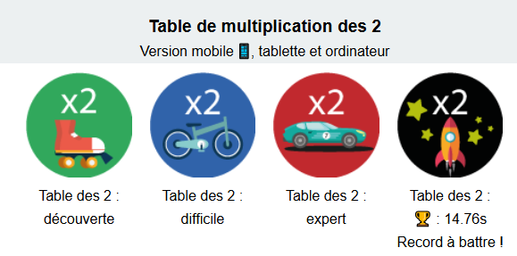


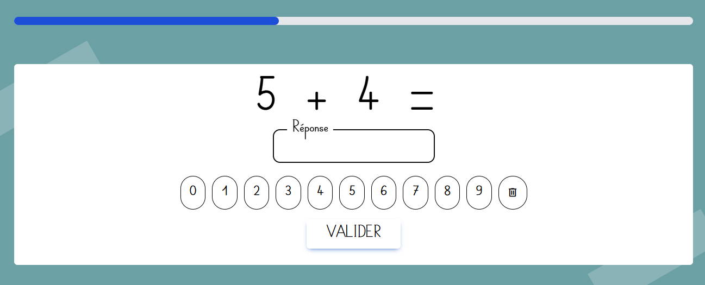
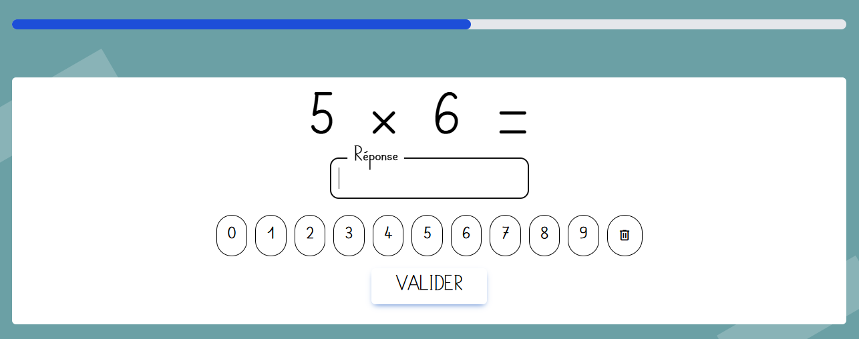

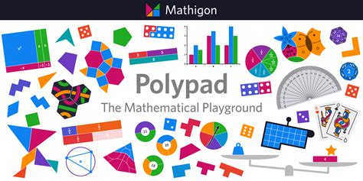
10 applications/sites numériques
Les application avec l’icône ont été utilisées en classe.
 | Lalilo (pour les CP) Une application gratuite pour progresser dans la lecture de manière ludique et progressive. Code école : ……………………
 | Tatitotu: niveau 1 (pour les CE1) Un site pour s’entrainer à conjuguer les verbes en –er au présent, futur, passé-composé et à l’imparfait. Deux versions: classique ou sous forme de « chat ».
 | Tatitotu niveau 2 (pour les CE1) Un site pour s’entrainer à conjuguer les verbes être, avoir, dire, faire, aller et venir au présent. Deux versions: classique ou sous forme de « chat ».
 | Anton Une application gratuite (nécessite la création d’un compte) pour retravailler les notions du programme (maths, français) de manière ludique et progressive. Disponible sur ordinateur, tablette, smartphone
 | Test des tables d’addition Un test à faire faire à votre enfant pour savoir précisément quels sont les résultats qu’il ne connait pas encore bien. Durée du test: 5 minutes.
 | Une histoire et Oli Une alternative gratuite à la boite à histoire: écouter des histoires sur le site de Radiofrance. Ne pas hésiter à leur poser des questions ensuite pour vérifier leur compréhension: qui sont les personnages, où sont-ils, quel est le problème, comment le résolvent-ils?
 | Arcademics Une application pour travailler les 4 opérations et automatiser les résultats. On peut jouer contre l’ordinateur, contre des joueurs du monde entier ou même contre des copains!
 | Logicieleducatif Une application gratuite pour revoir des notions du programme (maths et français).
 | La classe de florent Un site avec plein de jeux pour travailler différentes notions mathématiques, notamment la course des multiplications (CE1).
 | J’peux pas, j’ai maths Un site avec plein d’entrainements pour automatiser les calculs.
 | Test des tables de multiplication (CE1) Un test à faire faire à votre enfant pour savoir précisément quels sont les résultats qu’il ne connait pas encore bien (tables 2 à 5 seulement en CE1). Durée du test: 5 minutes.
 | Polypad Un terrain de jeu pour manipuler les nombres et des concepts de géométrie (formes, solides, tracés, boites de 10, dizaines et unités, droite numérique,...)

